Slide 1
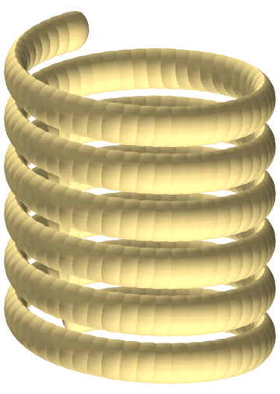
弹簧的
多解问题

Slide 2
弹簧产生的弹力属于拉力还是推力，与弹簧是伸长形变还是压缩形变有关。弹簧的弹力大小则与形变量大小有关。因此，若弹簧的形变是伸长还是压缩不定或形变量不定，会使弹簧弹力的方向或大小不定，就会使与弹簧弹力方向或大小有关的物理问题出现多解。
弹簧的
多解问题

Slide 3
01
弹簧的形变类型不定的多解问题
弹簧的
多解问题
02
弹簧的形变量大小不定的多解问题
03
弹簧的形变类型与形变量均不定的多解问题

Slide 4
01 弹簧的形变类型不定的多解问题
对于涉及弹簧的力学问题，当弹簧的形变属于伸长还是压缩不能唯一确定时，弹簧的弹力方向就不能唯一确定。这时要按伸长、压缩两种可能情况进行分析求解。
弹簧的
多解问题

Slide 5
例
1
如图1 所示，A、B两物体所的重力分别为6 N和8 N。A用轻线悬挂在天花板上，B在水平地板上，A、B间连接轻弹簧，当A、B都处于静止状态时，弹簧的弹力为4 N。求轻线及水平地面的弹力。

Slide 6
例1——解析
若弹簧处于压缩状态则对A作用竖直向上的弹力，对B作用竖直向下的弹力，对A、B分别运用同直线两力的合力法则及二力平衡条件有：$T+F=G_{A}$ 和$N=F+G_{B}$ ；若弹簧处于伸长形变，则对A作用竖直向下的弹力，对B作用竖直向上的弹力，同理有：$T^{′}=F+G_{A}$ 和 $N^{′}+F=G_{B}$。代入数据解得：$T=2 N，T^{′}=10 N；N=12 N，T^{′}=4 N$。故，当A、B都处于静止状态时轻线的弹力可能为2 N或4 N，水平地面的弹力可能为12 N或4 N。

Slide 7
02 弹簧的形变量大小不定的多解问题
当弹簧的形变是伸长还是缩短确定时，若弹簧的形变量不能唯一确定，则弹力的大小不能唯一确定。可根据题义，针对弹力大小的各种可能情况，分别分析求解。
弹簧的
多解问题

Slide 8
例
2
如图2所示，水平地面上静止的木箱内有一竖直放置的弹簧，弹簧上方有一物块，物块处于静止状态并与木箱的水平顶部接触（无粘连），则物块与木箱的顶部（ ）
A．有弹力作用
B．无弹力作用
C．可能有弹力作用，也可能没有弹力作用
D．无法确定是否有弹力作用

Slide 9
例2——解析
由于物块压在弹簧的上端，物块静止时弹簧肯定处于压缩状态，但压缩量的大小无法唯一确定，即弹簧产生的竖直向上的弹力的大小无法唯一确定，但可以肯定物块静止时，弹簧的弹力肯定不会小于物块的重力，它有可能等于物块重力，也可能大于物块的重力。如果弹簧的弹力等于物块的重力，则物块不会挤压木箱的顶部，它们之间无弹力作用；如果弹簧的弹力大于物块的重力，则物块将挤压木箱的顶部，它两之间将有弹力作用。本题选C。

Slide 10
03 弹簧的形变类型与形变量均不定的多解问题
当弹簧的形变类型及形变量均不能唯一确定时，应依据题意就弹簧的伸长、压缩两种形变中的每一种，结合形变量的可能取值情况分别分析求解。
弹簧的
多解问题

Slide 11
例
3
图3中a、b、c为三个物块，M、N为两个轻质弹簧，R为跨过光滑定滑轮的轻绳，它们连接如图所示，处于平衡状态。（ ）
A．有可能N处于拉伸状态而M处于压缩状态
B．有可能N处于压缩状态而M处于拉伸状态
C．有可能N处于不伸不缩状态而M处于拉伸状态
D．有可能N处于拉伸状态而M处于不伸不缩状态

Slide 12
例3——解析
弹簧N上端通过轻绳R经定滑轮与物块a相连，由于轻绳只能产生拉力。故弹簧N只能处于不伸不缩状态或伸长状态。而弹簧M有可能处于不伸不缩或压缩状态，也可能处于伸长状态。当弹簧N处于不伸不缩状态时，轻绳对a无拉力作用，弹簧M必处于压缩状态。当弹簧N处于伸长状态时，轻绳对a有向上的拉力作用（拉力大小等于弹簧N的弹力。），若拉力等于a的重力，则弹簧M处于不伸不缩状态；若拉力大于a的重力，则弹簧M处于伸长状态，若拉力小于a的重力，则弹簧M处于压缩状态。故B、C错A、D对，本题选AD。

Slide 13
小结
弹簧的多解问题
01
弹簧的形变类型不定的多解问题
02
弹簧的形变量大小不定的多解问题
03
弹簧的形变类型与形变量均不定的多解问题

Slide 14
下课

